Slide 1
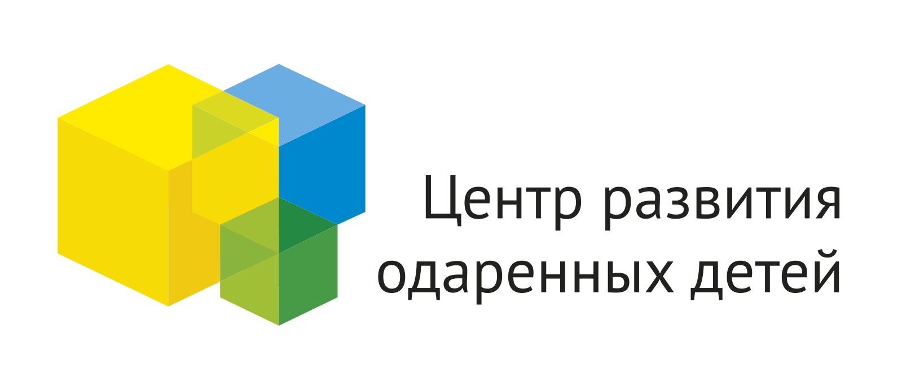
Delmmeto
Авторы:
Илья Исхаков
Виктория Пилюгина

Slide 2
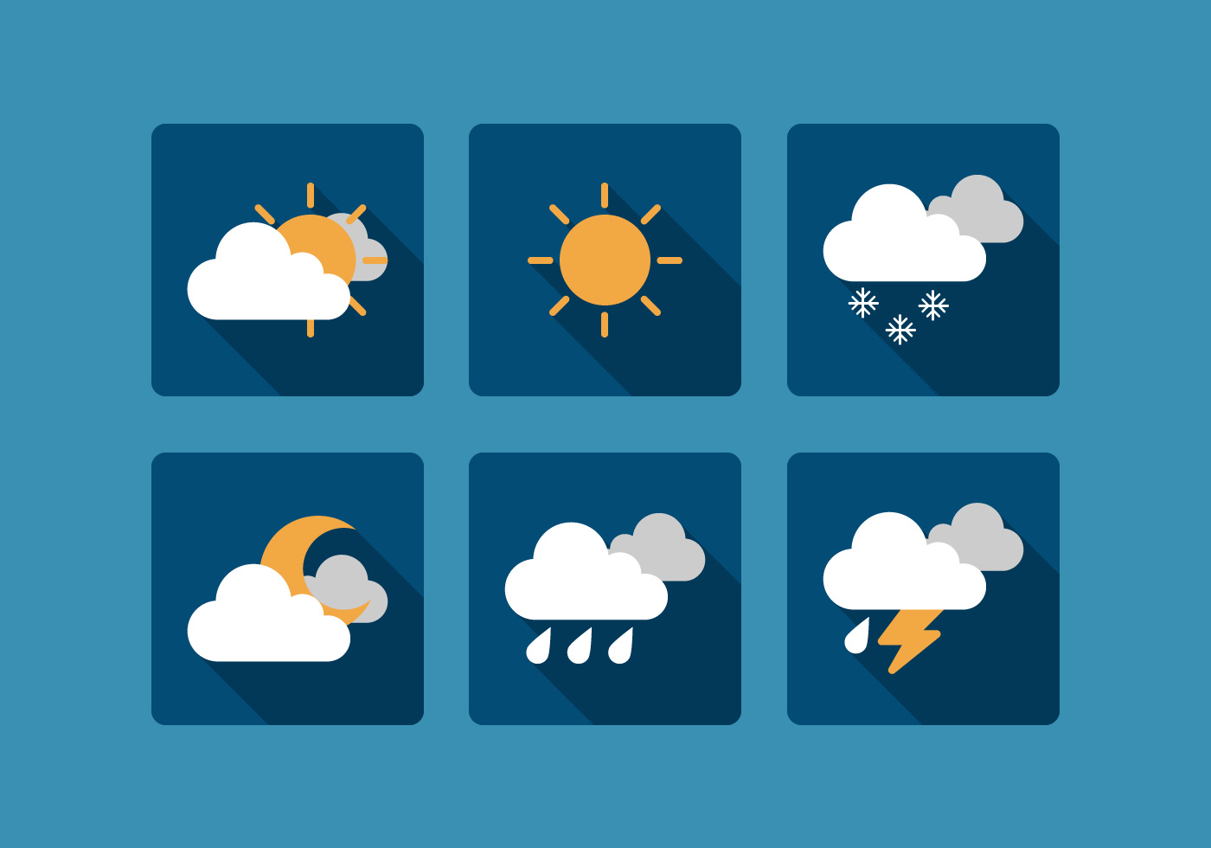

Slide 3
Актуальность
Сейчас большинству источников данных о погоде не хватает информации про мониторинг загрязнения окружающей среды.
Наш сайт будет собирать информацию по погодным явлениям и анализировать их, что позволит проводить мониторинговые исследования в изменении климата Калининградской области.
Наш сайт также будет собирать информацию об мониторинге загрязнения окружающей среды.

Slide 4
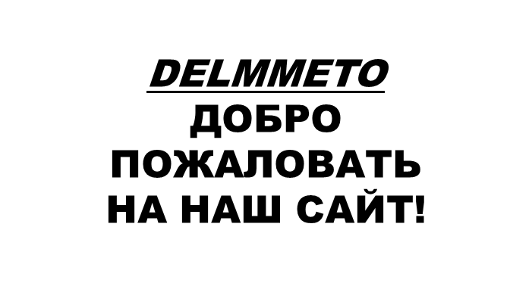
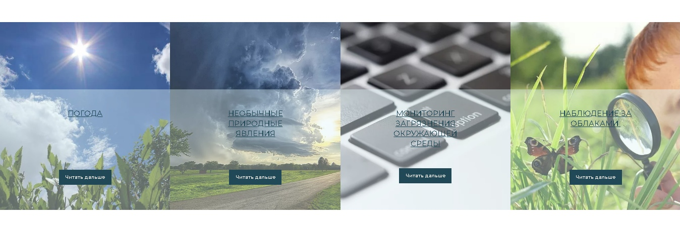

Slide 5
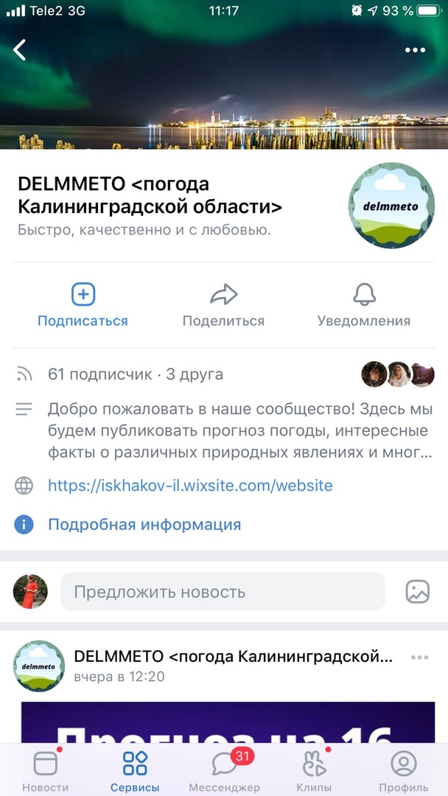
Социальные Сети
Мы создали специальный паблик в Вконтакте в котором публикуем прогноз погоды и интересные факты. Этот паблик нужен для того, чтобы рассказывать людям погоду и направлять на наш официальный сайт
Delmmeto

Slide 6
Цель:
Создание сайта с максимальным наполнением информации, ежедневное обновление с целью информирования жителей Калининградской области об изменениях климата и экологической обстановки.
Задачи:
Создать единый контент с необходимой информацией:
температура, природные, явления, атмосферные изменения
Ведение группы в Вк
оптимизировать для различных устройств
Delmmeto

Slide 7
Кому будет полезен наш проект
Жителям Калининградской области.
Метеозависимым
Людям, заинтересованные в изменение климата.
Дайверам.
Туристам.
Delmmeto

Slide 8
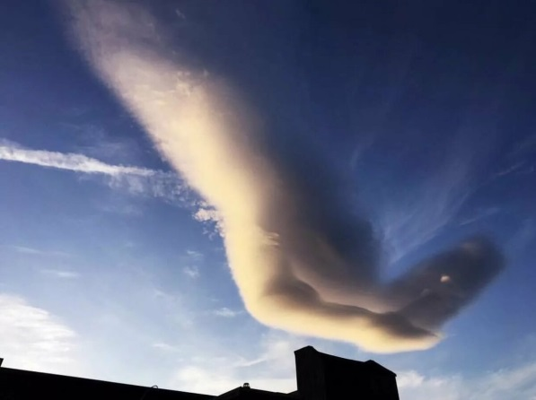
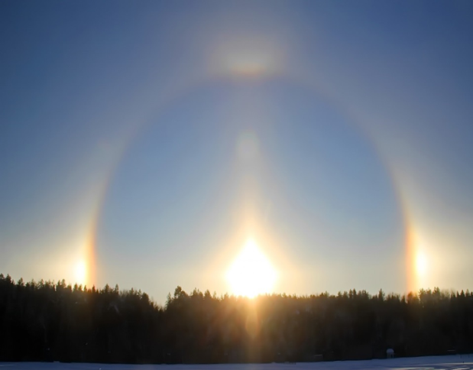
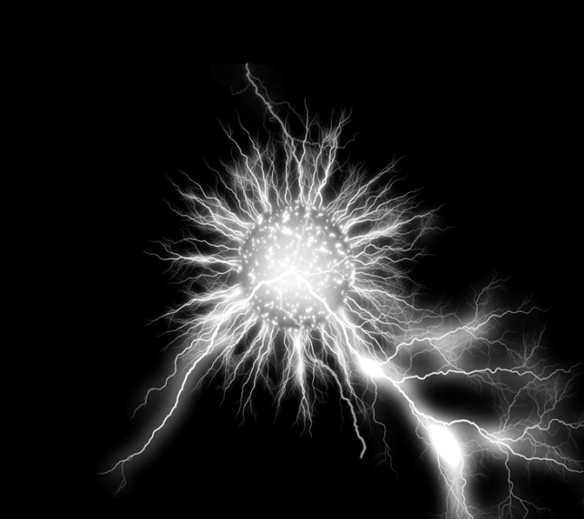
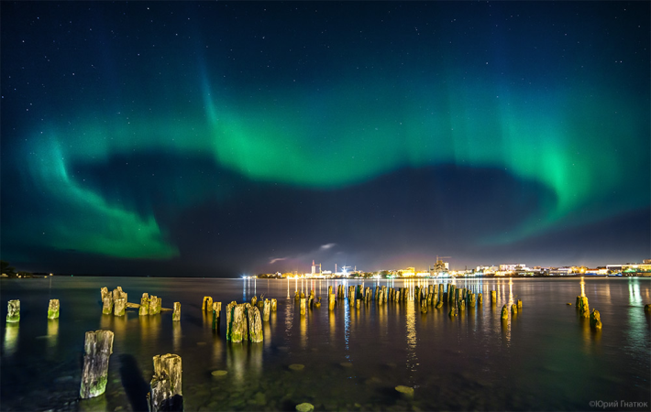
Примеры контента
“Рука бога”
Солнечное гало в Омске
Шаровая молния
Северное сияние в Архангельске
Delmmeto

Slide 9
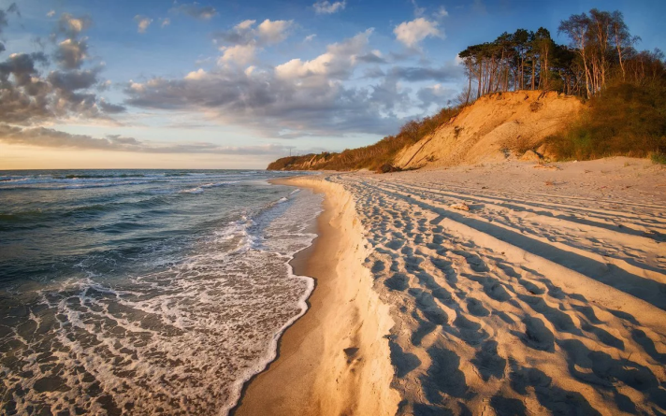
Зоны исследования в регионе
№Района | Название
1 | Багратионовский район
2 | Балтийский район
3 | Гурьевский район
4 | Гусевский район
5 | Гвардейский район
6 | Озёрский район
7 | Неманский район
8 | Светлогорский район
9 | Краснознаменский район
10 | Черняховский район
Балтийское море(t воды, скорость ветра, направление течения)
Мониторинг загрязнения окружающей среды
Куршский залив (t воды, скорость ветра, направление течения)
Delmmeto

Slide 10
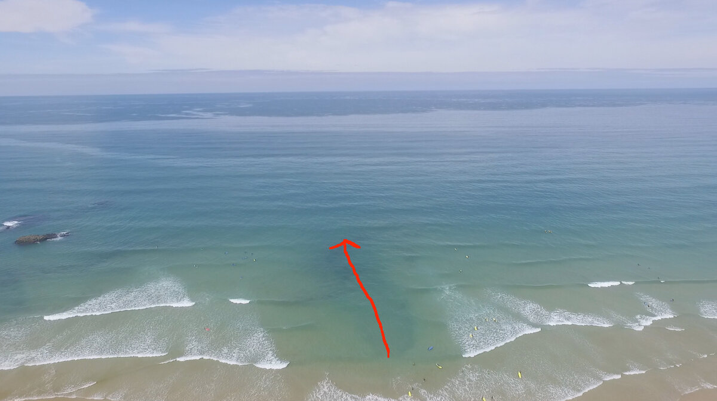
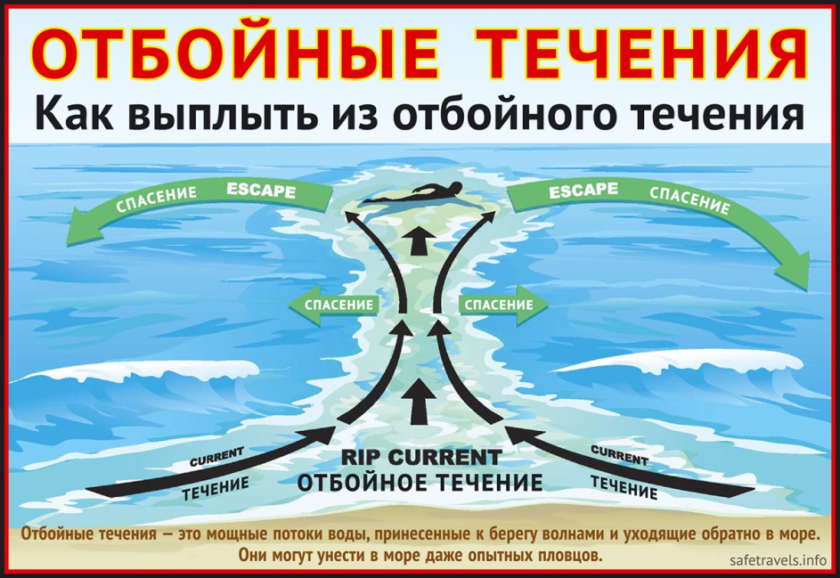
Отбойные течения (тягун,рип)
Ежегодно отбойное течение уносит сотни человеческих жизней. Как спастись?
Лучший вариант – быть предупреждённым!
Delmmeto

Slide 11
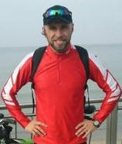
ИНТЕРВЬЮ С ЭКСПЕРТОМ
Начальник «Объединенной гидрометеорологической
станции Низовье (Калининград)» Боскачев Руслан Владимирович
Delmmeto

Slide 12
Вопрос:
«Каким образом осуществляется оповещение МЧС о приближающихся неблагоприятных природных явлениях?»
Ответ:
«...Передача данных о приближении неблагоприятных (опасных) погодных явлений в МЧС осуществляется синоптиками Калининградского ЦГМС — филиала ФГБУ «Северо-Западное УГМС» оперативно (удалённо), т.е. посредством интернета»
Вопрос:
«Производиться ли в нашем регионе мониторинг загрязнения окружающей среды?»
Ответ:
«...Мониторинг загрязнения окружающей среды в Калининградской области производится посредством забора воздуха, воды из водоёмов (с различной дискретностью) с последующим химическим анализом. В основном отбор воды и воздуха производится в городах и (или) районах интенсивной активности человека».
Delmmeto

Slide 13
Планы на будущее
В будущем мы планируем сделать голосового помощника, который будет помогать пользователям в более быстром поиске нужной информации. Это поможет сэкономить время пользователей.
Также мы планируем самостоятельно собирать датчики для сбора информации о уровне загрязнения окружающей среды.

Slide 14
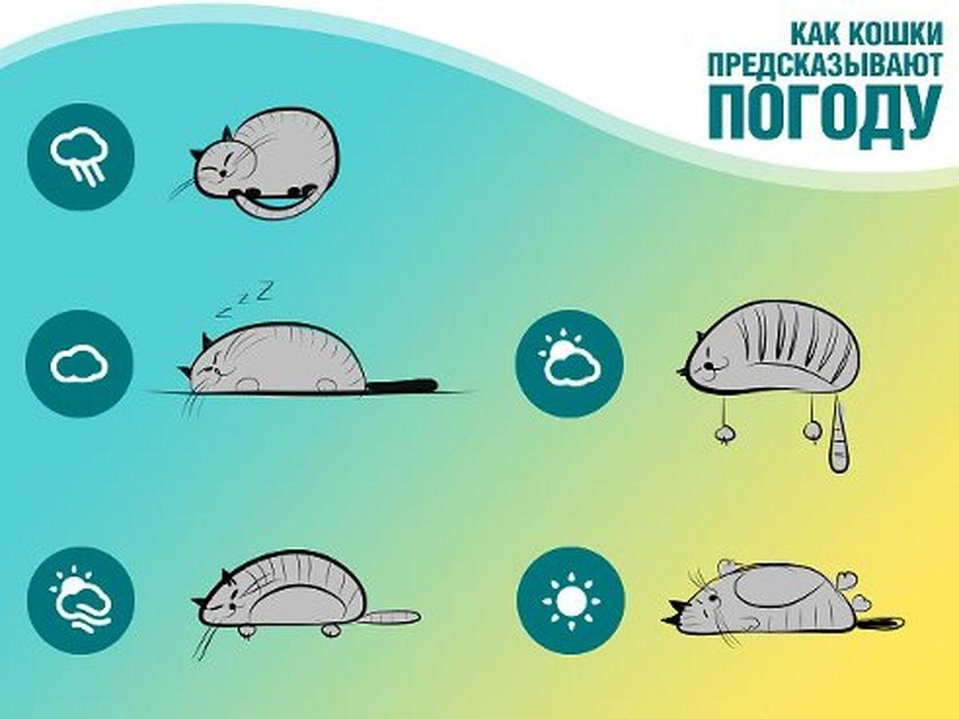
Итог
Мы создали сайт с удобным интерфейсом, на котором уже сейчас опубликовываем прогнозы на ближайшие дни.
Наш сайт также помогает людям узнать, насколько загрязнена окружающая среда. Следите за погодой в нашем паблике в Вк и на сайте

Slide 15
Ресурсы и ссылки
https://vk.com/delmmeto
1)worldview.earthdata.nasa.gov
2)proc.lorett.org/rt
3)windy.com
Благодарим руководителя «Объединенной гидрометеорологической станции
Низовье (Калининград)" Боскачева Р.В. за содействие в подготовке проекта.
Delmmeto

Slide 16
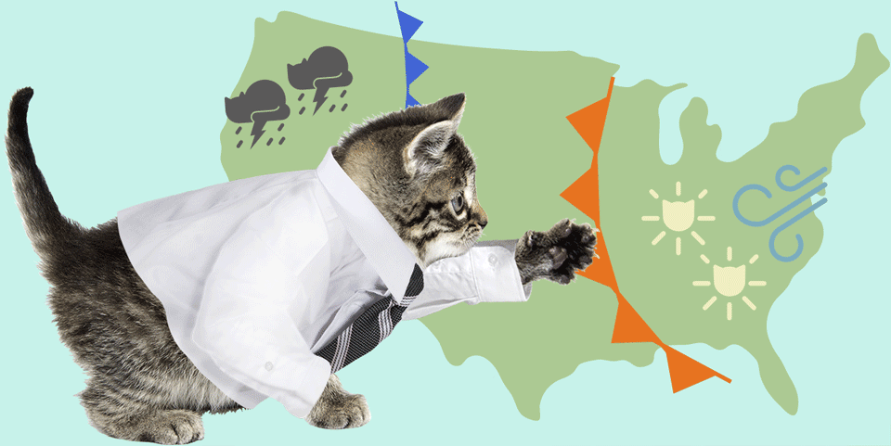
СПАСИБО ЗА ВНИМАНИЕ!
Delmmeto

